Slide 1
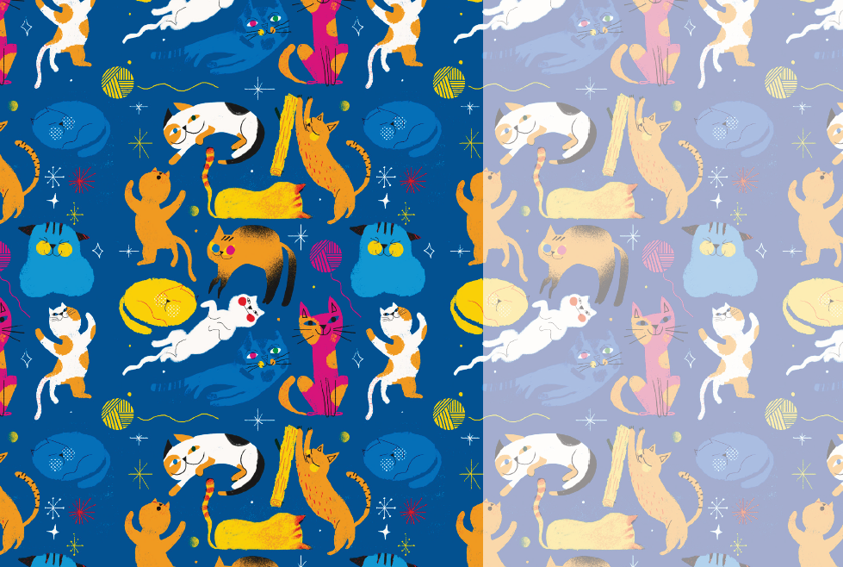
YO SOY ZETA
El libro para los y las bebés de Madrid
Dossier gráfico

Slide 2

Imagen 1
PORTADA

Slide 3
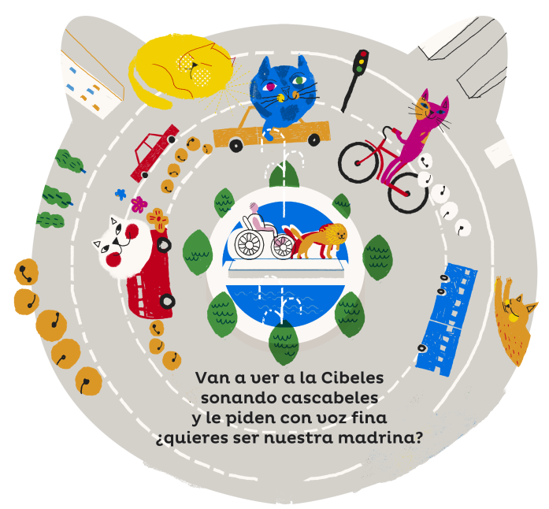
Imagen 2
INTERIOR

Slide 4
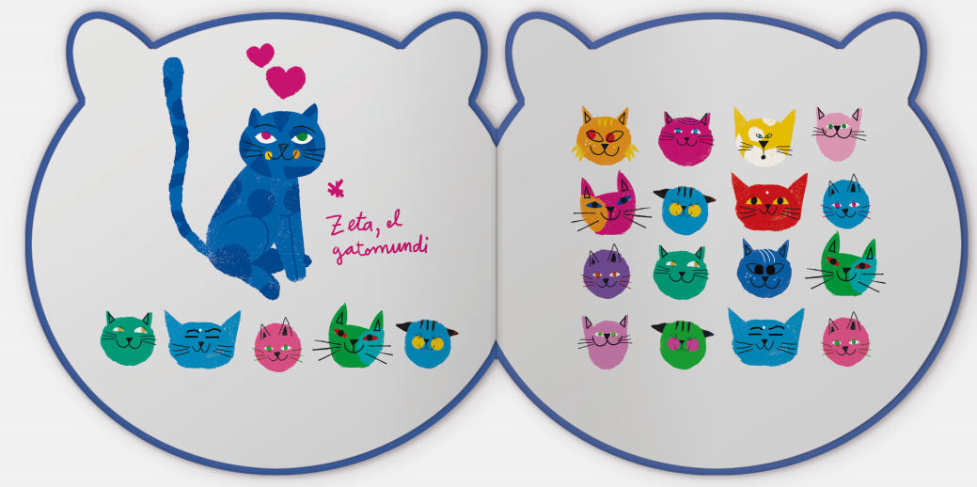
Imagen 3
21 GATOS, 21 DISTRITOS

Slide 5
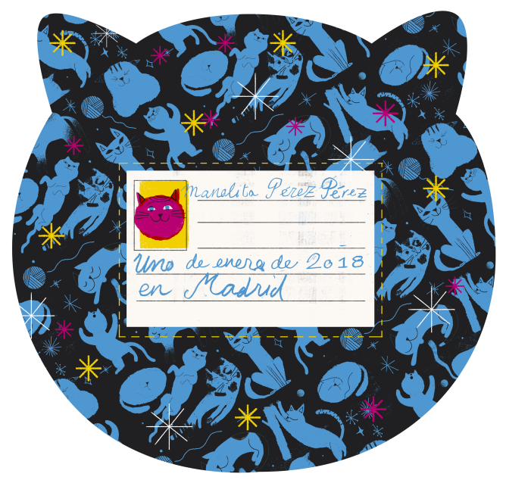
Imagen 4
CARNET
DE GATO

Slide 6

Imagen 5
CONTRA

Slide 7
YO SOY ZETA
El libro para los y las bebés de Madrid
Dossier gráfico

